Slide 1
APLIKASI PEMESANAN DAN PENJUALAN MOBIL BERBASIS WEB
Kelompok 2

Slide 2
KELOMPOK 2
Bella Aprilia
3411201138
Romy Syaputra
3411201111

Slide 3
01
PENDAHULUAN
KELOMPOK 2

Slide 4
TUJUAN
Tujuan dibuatnya dokumen ini ditujukan kepada user sebagai laporan pengujian perangkat lunak. Dokumen ini dapat digunakan untuk meninjau kemampuan program karena disertai dengan pengujian terhadap keseluruhan sistem perangkat lunak.
Dokumentasi uji sangatlah penting untuk mengarahkan pengujian dan reuse pengujian program selama masa pemeliharaan. Dokumentasi uji akan memberikan arahan lebih lanjut tentang pembaharuan. Pengujian haruslah dibungkus dalam suatu dokumentasi standar yang sama dimana keseluruhannya merupakan bagian dari sistem dokumentasi, lebih lanjut dokumentasi akan mempermudah dalam update dan reuse.

Slide 5
Lingkup Masalah
Perangkat lunak yang akan diuji adalah “Aplikasi Pemesanan dan Penjualan Mobil Berbasis Web”. Aplikasi yang dibuat adalah aplikasi web yang dapat memberikan layanan untuk pemesanan pembayaran mobil dan menyediakan fitur bantuan untuk customer. Adapun ruang lingkup aplikasi yang akan dibuat adalah sebagai berikut :
Aplikasi dapat diakses menggunakan link dari website pemesanan penjualan mobil.
Aplikasi ini berbasis web menggunakan Bahasa Pengembangan Web.
Pendaftaran hanya dilakukan oleh admin dengan datang ke lokasi atau melalui telepon/chat/sms.
Pemesanan hanya dapat dilakukan oleh customer.
Pendaftaran customer gratis.
Aplikasi menyediakan layanan promo dan event pada menu utama.
Aplikasi menyediakan bantuan untuk customer yang akan dibantu oleh CS.
Aplikasi menyediakan laporan yang akan dikelola oleh manager.
Aplikasi akan mengirimkan data pemesenan yang telah dibuat oleh customer dan diterima oleh marketing.
Deskripsi Umum Dokumen
Dokumen ini berisi tentang semua tahapan pengujian yang dilakukan terhadap perangkat lunak yang kami kembangkan. Dokumen uji ini berdasarkan dokumen DPPL yang telah dibuat sebelumnya.

Slide 6
02
LINGKUNGAN PENGUJIAN PERANGKAT LUNAK
KELOMPOK 2

Slide 7
Perangkat Lunak Pengujian
Perangkat Keras Pengujian
Perangkat lunak ini diujikan dengan beberapa perangkat lunak lain yaitu:
Sistem operasi : Windows 11 Home Single Language
Web browser : Microsoft Edge
Scripting language : Apache/2.4.3
DBMS : mysqlnd 5.0.10
Perangkat keras yang diperlukan untuk menguji aplikasi ini adalah satu set komputer dengan spesifikasi:
Processor : Intel® Core ™ i5-1035G1 CPU @ 1.00Hhz
Memory : 8.0 GB DDR 4
SSD : 500 GB

Slide 8
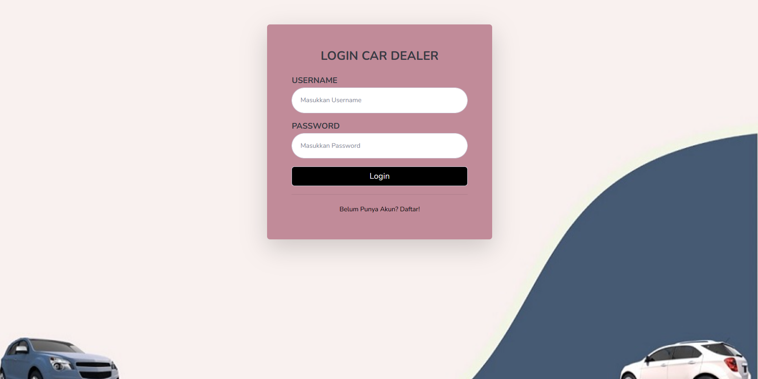
Login

Slide 9
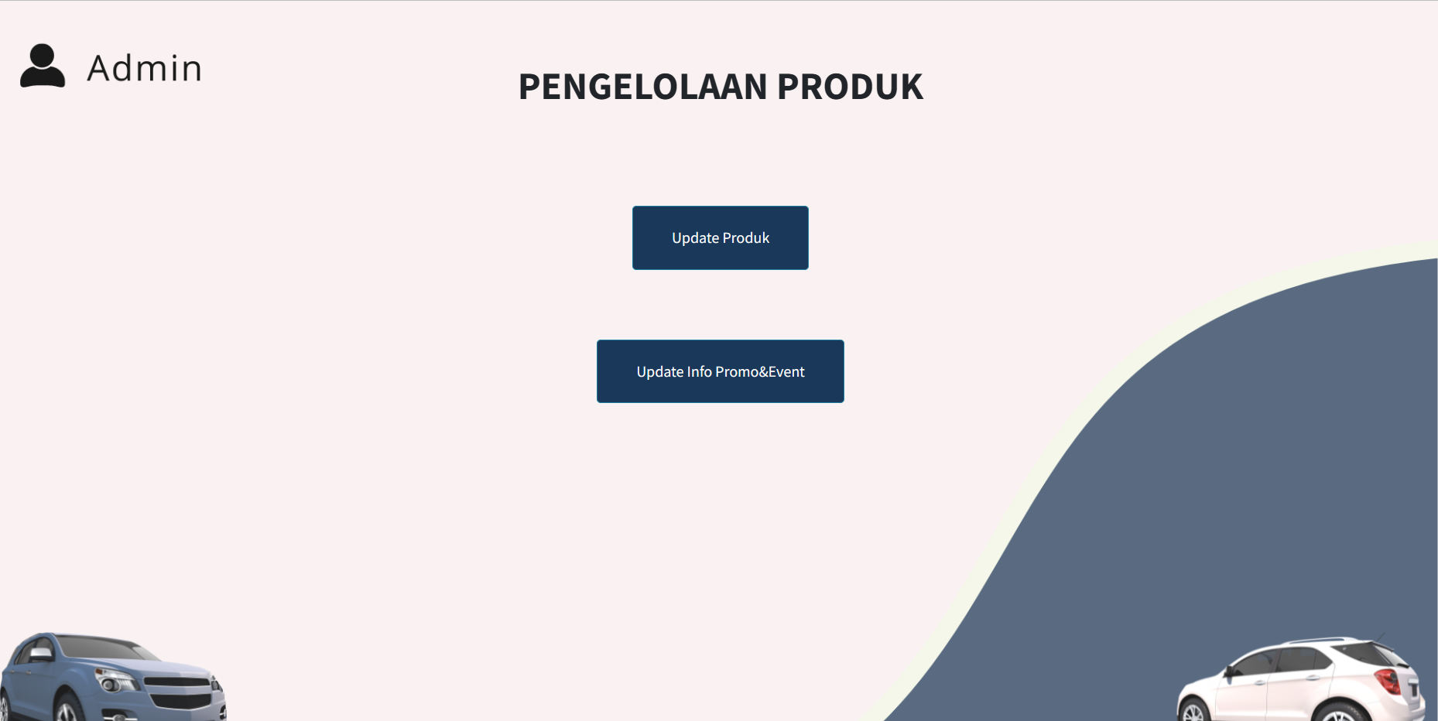
Admin

Slide 10
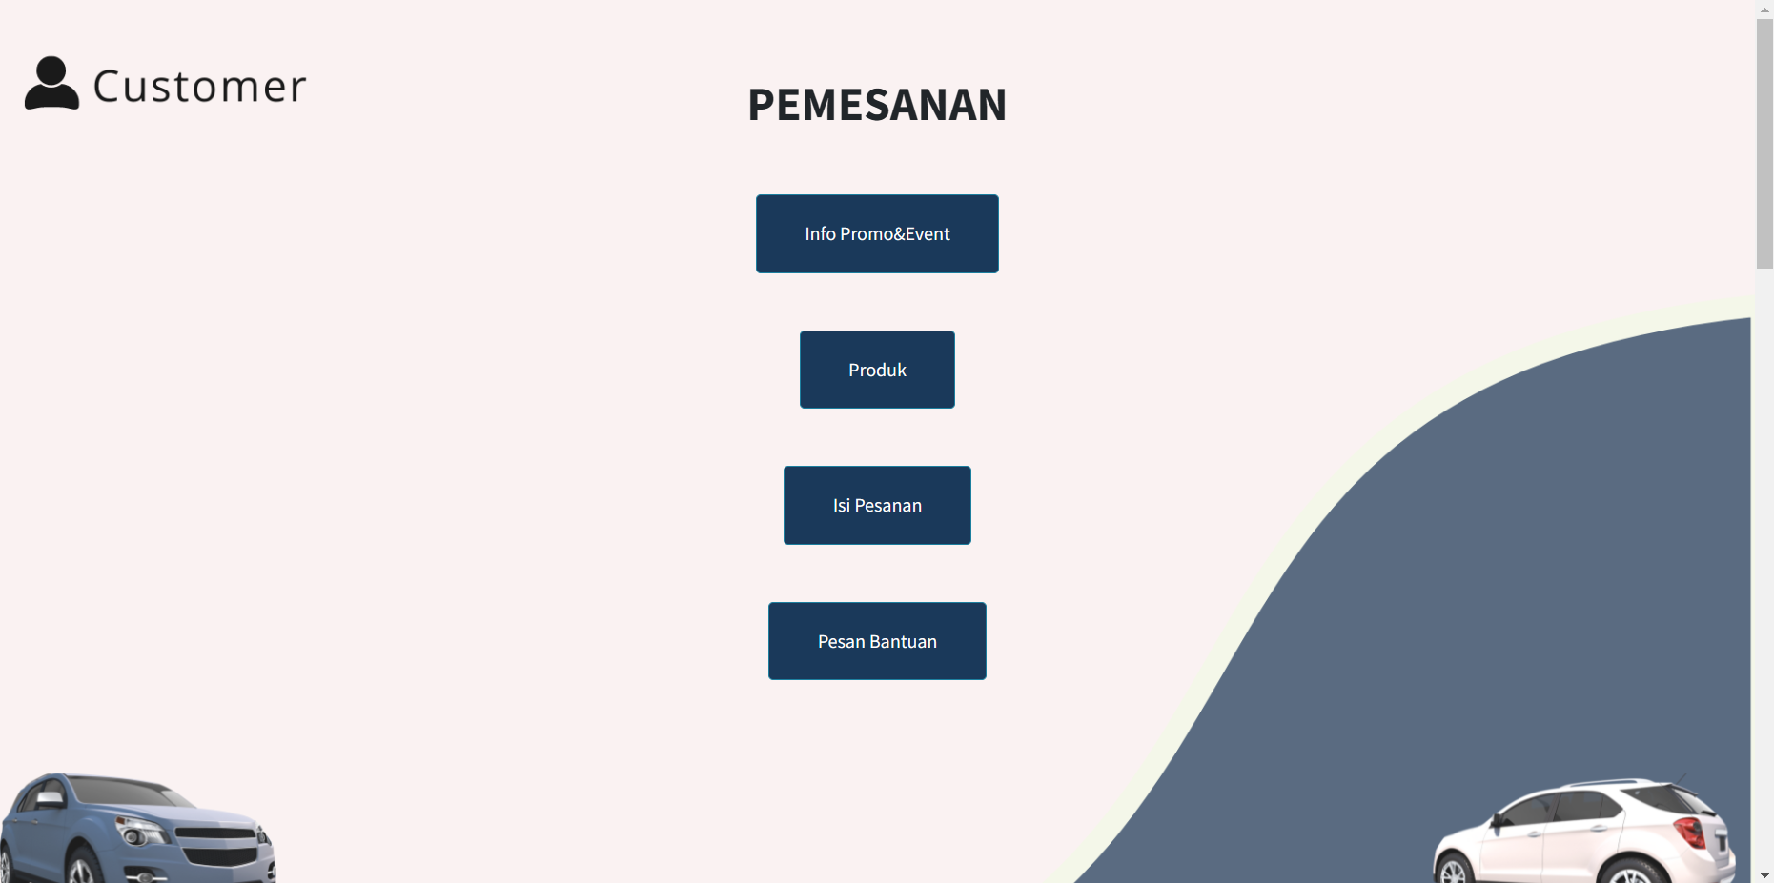
Customer

Slide 11
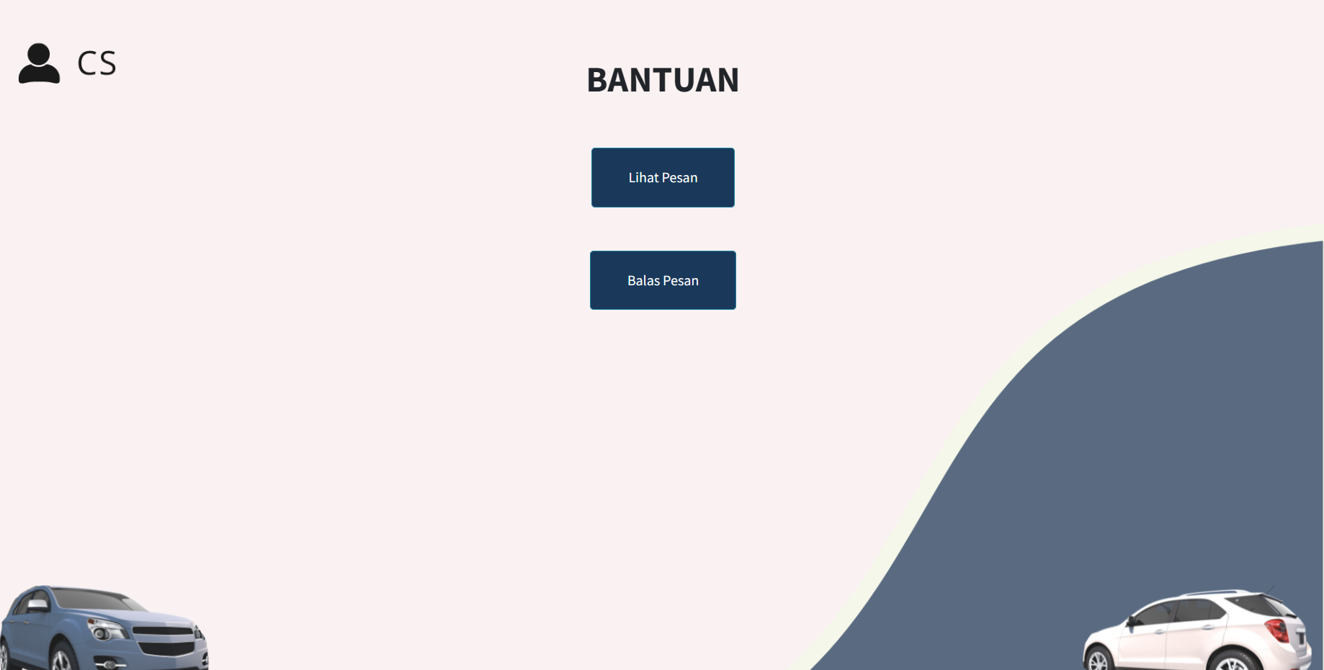
CS

Slide 12
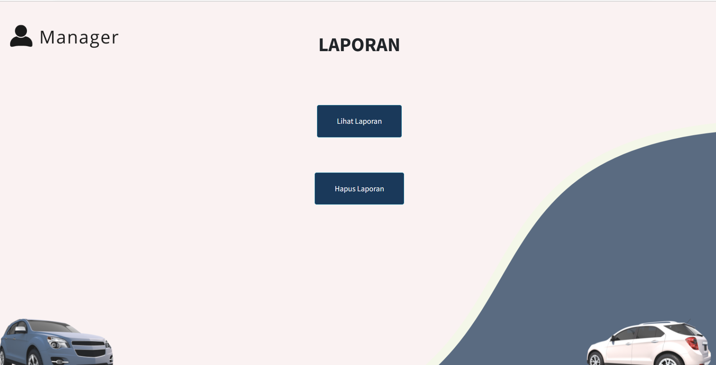
Manager

Slide 13
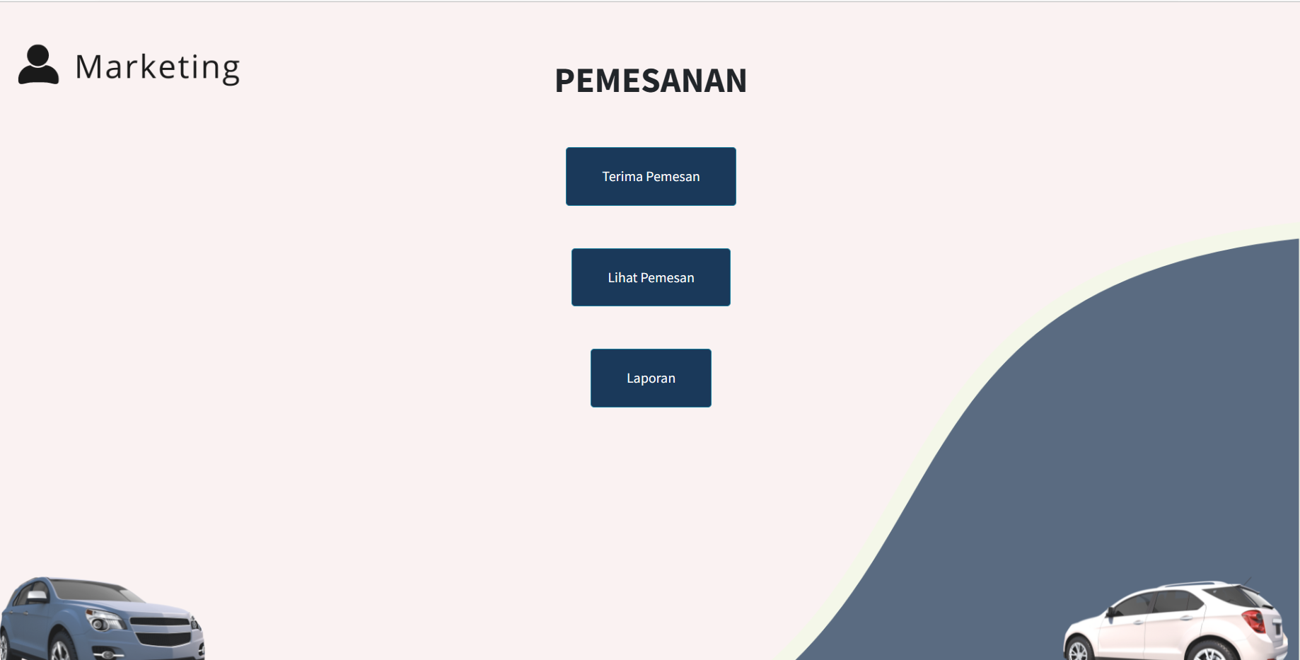
Marketing

Slide 14
Sumber daya manusia
Persyaratan sumber daya manusia yang akan terlihat dalam proses pengujian perangkat lunak ini adalah :
Memahami konsep pemrograman berorientasi objek dalam Bahasa pemrograman php.
Memahami proses pengujian perangkat lunak berorientasi objek.
Memahami konsep pemrograman database MySQL.

Slide 15
PROSEDUR PENGUJIAN
Perangkat lunak yang digunakan untuk menguji adalah XAMPP 3.1.0.3.1.0. Sebelum melakukan pengujian terlebih dahulu perangkat lunak “CARD” di folder htdocs tempat perangkat lunak XAMPP tersebut diinstall. Misal jika XAMPP diinstall di drive C, maka CARD akan disimpan di C/:xampp/htdocs/CarDealer untuk mengaktifkan program:
Jalankan server apache dan MySQL yang ada di XAMPP Control Panel.
Buka browser yang ada dan ketikkan: http://localhost/CarDealer.
Coba lakukan proses login dengan menggunakan username dan password berikut :
Username : admin, password : admin ( untuk login sebagai admin).
Username : customer, password : customer ( untuk login sebagai customer).
Username : cs, password : cscardealer ( untuk login sebagai cs).
Username : marketing, password : marketing ( untuk login sebagai marketing).
Username : manager, password : manager ( untuk login sebagai manager).

Slide 16
03
IDENTIFIKASI & RENCANA PENGUJIAN
Kelompok 2

Slide 17
TABEL PENGUJIAN
Pernyataan | Kesesuaian |  |  | Keterangan
 | Tidak Sesuai | Kurang Sesuai | Sesuai
Pendaftaran. |  | V |  | Pendaftaran untuk admin, customer, cs, manager dan marketing yang dilakukan oleh admin yang akan langsung tersimpan didalam database.
Login |  |  | V | Login dapat dilakukan oleh admin, customer, cs, manager dan marketing sesuai dengan role id yang terdapat didalam database.

Slide 18
TABEL PENGUJIAN
Pemesanan |  |  | V | Pemesanan pada customer yang didalamnya terdapat promo dan event produk, melihat produk, mengisi data pesanan, dan mengirimkan pesan bantuan.
Data pemesanan |  | V |  | Data pemesanan pada marketing yang didalamnya terdapat menerima data pemesan dan melihat data pemesan.

Slide 19
TABEL PENGUJIAN
Pengelolaan Produk |  |  | V | Pengelolaan produk pada admin yang didalamnya terdapat update produk dan update info promo dan event.
Bantuan |  |  | V | Bantuan pada cs yang didalamnya terdapat melihat pesan bantuan dan membalas pesan customer.
Laporan |  |  | V | Laporan pada manager terdapat melihat laporan dan menghapus laporan.

Slide 20
THANKS!
Do you have any questions?
- Kelompok 2
Please keep this slide for attribution

